Slide 1







Slide 2










Slide 3
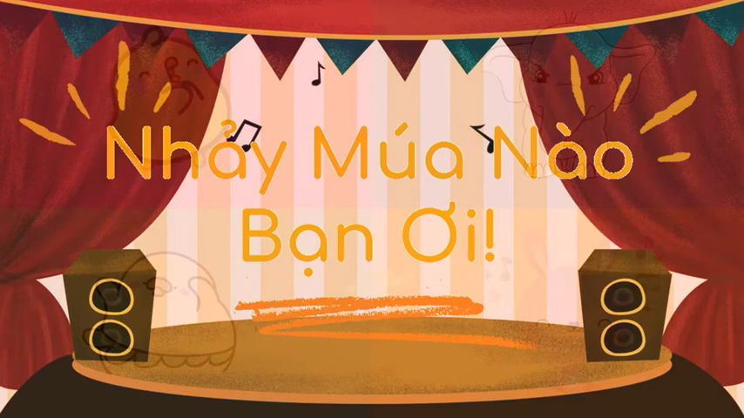
Notes:
https://youtu.be/GEMJIhAbBp0?si=qk-K30BFlv2g1QIX

Slide 4


Slide 5

Thảo luận về một sự việc có nhiều ý kiến khác biệt.

Slide 6



- Lựa chọn một sự việc gần gũi với học sinh, có nhiều ý kiến khác biệt để thảo luận.
Ví dụ: học sinh giữ tiền riêng để tiêu, học sinh mặc đồng phục khi đi học,..
- Tìm hiểu và ghi chép những thông tin liên quan đến nội dung thảo luận.

Slide 7
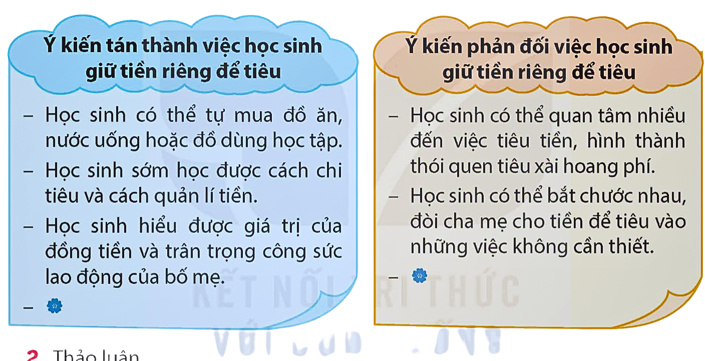

Slide 8


Slide 9

– Các thành viên phát biểu ý kiến đã chuẩn bị, trả lời câu hỏi của các bạn.
– Khi nghe bạn trình bày, cần ghi chép những thông tin đáng chú ý. Có thể nêu ý kiến đồng tình hoặc không đồng tình với thái độ tôn trọng sự khác biệt.
– Người điều hành tóm tắt nội dung thảo luận. Nêu những điểm đã thống nhất và những điểm còn khác biệt giữa các thành viên.

Slide 10



Slide 11



Slide 12

- Nhận xét về các ý kiến phát biểu, tiến trình thảo luận,...
- Bình chọn người tham gia thảo luận tích cực và có ý kiến hay.

Slide 13

Kể lại câu chuyện Khu rừng của Mát
cho người thân nghe và chia sẻ cảm nghĩ của em về câu chuyện.

Slide 14


